Slide 1
建筑消防设施基础知识（上）
制作单位：RS环安
发布日期：2022

Slide 2
概述
什么是建筑消防设施？
消防设施是指建、构筑物中设置的用于火灾报警、灭火防火分隔、人员疏散、救援行动等设施的总称，可分为移动的消防设施的和固定的消防设施两大类。
移动消防设施常用的有：灭火器、防毒面具、呼吸器、其它灭火工具等。
固定消防设施常用的有：消火栓、应急灯等无法移动的设施。(具体见下页)

Slide 3
概述
固定建筑消防设施
疏散类消防设施
探测类消防设施
灭火类消防设施
防排烟及防火分隔
走道、楼梯
火灾自动报警系统
气体灭火系统
防排烟系统
疏散、照明标志
可燃气体报警系统
干粉灭火系统
防火门、卷帘、防火阀
建筑避难层、间
电气火灾监测系统
消防水灭火系统
逃生辅助设施
消火栓系统
消防炮灭火系统
自喷水灭火系统
泡沫灭火系统
水喷雾灭火系统

Slide 4
目录
CONTENTS
01
火灾自动报警系统
02
防排烟系统
03
消火栓给水系统

Slide 5
1.1、火灾自动报警系统
定义：
设置在建构筑物中，通过自动化手段实现早期火灾探测、火灾自动报警和消防设备联动控制的自动消防设施。由火灾触发装置、报警装置、警报装置、消防电源等设施组成
作用：
火灾自动报警系统对早期发现和通报火灾，及时通知人员疏散并进行灭火，以及预防和减少人员伤亡、控制火灾损失等方面起着至关重要的作用。

Slide 6
1.1、火灾自动报警系统
工作原理：
当建（构）筑物内发生火灾时，火灾探测器探测到火灾产生的烟雾高温、火焰及气体等信号并转换成电信号，传送到火灾报警控制器，控制器接收到火警信号，确认发生火灾，则输出两路信号
一路指令火灾显示盘动作，显示火灾地址（楼房、房号等）记录下发生火灾的时间，同时启动声光警报装置发出报警，告诫火场现场人员投入灭火或从火灾现场疏散撤离；
另一路指令启动消防控制设备，切断非消防电源、启动防排烟设施防火卷帘、消防电梯、火灾应急照明、自动灭火系统等，防止火灾蔓延控制火势、及时扑救火灾。
灭火联动
现场铃声
自动
报警显示器
烟雾
火警探测器
控制器
温度
报警声光
火警按钮
火警电话

Slide 7
1.1、火灾自动报警系统
区域报警系统
系统中设置一台区域火灾报警控制器，不要求进行联动控制的系统。
系统中设置一台集中火灾报警控制器和两台及以上区域火灾报警控制器，要求进行消防联动控制的系统。
系统形式分类
集中报警系统
系统中设置两台集中火灾报警控制器、一台专用消防联动控制设备，设有两个以上的消防控制室 ，且分为主控制室和分消防控制室的系统。
控制中心报警 系统

Slide 8
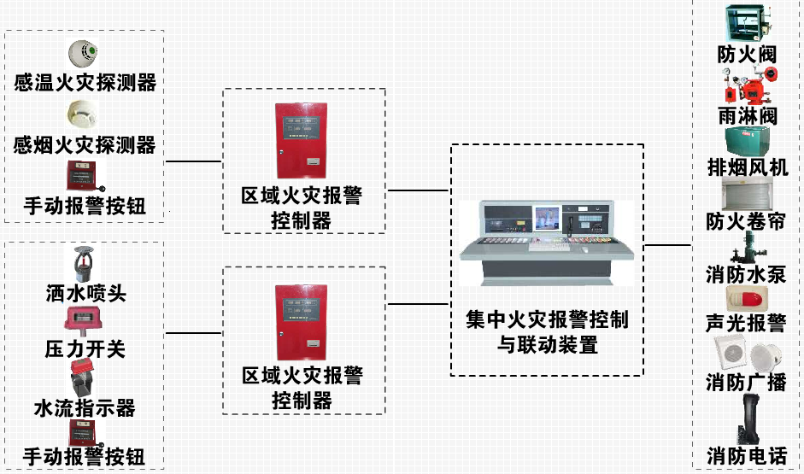
1.1、区域、集中报警系统

Slide 9
1.2、火灾自动报警系统的组件
1、探测器
2、手动报警按钮
3、消防专用电话
4、火灾报警控制器
5、消防联动控制设备
6、火灾应急广播
7、火灾警报器
8、系统布线线路
9、消防电源
触发器件
产生火灾报警信号
通讯设备
实现内部关键部位联系和与外部进行联系
控制设备
接收、显示和传递火灾报警信号，并能发出控制信号
发出区别于环境声、光的火灾警报信号，警示人们采取安全疏散、灭火救灾措施
警报设备
支持设备
信号传递与供能
控制消防设备动作是火灾自动报警系统的核心部分

Slide 10
1.2.1、探测器
感温探测器
按探测方式分
探测器
按安装方式分
探测器
感烟探测器
点型探测器
火焰探测器
线型探测器
可燃气体探测器

Slide 11
1.2.1、探测器
火灾探测器
感烟探测器
感温探测器
感光探测器
可燃气体探测器
离子感烟探测器
光电感烟探测器
激光感烟探测器
型线
型点
差温
定温
差温
定温
差定温
紫外光辐射型
红外光辐射型
催化型
半导体型
遮光型
散射型
管 型
电缆型
半导体型
双金属型
膜盒型
易熔金属
半导体型

Slide 12
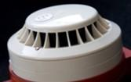
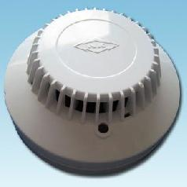
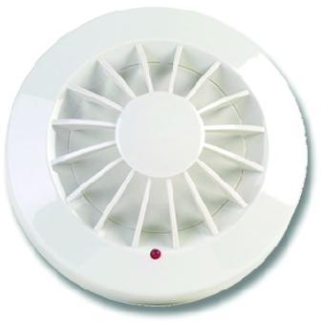
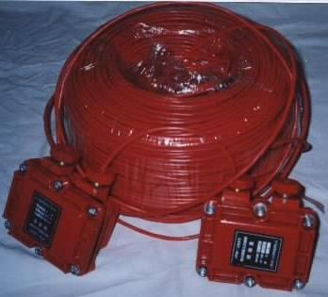
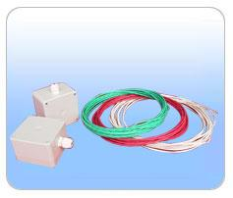
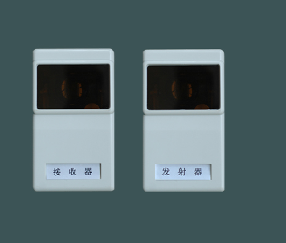
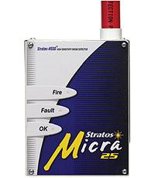
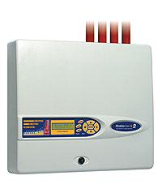
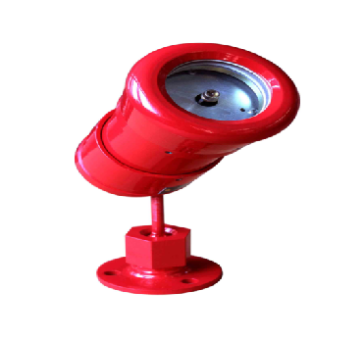
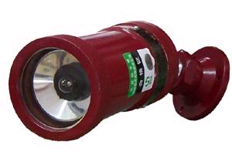
1.2.1、探测器
感烟、感温探测器
线型感温探测器
火焰探测器
红外光束、空气采样探测器

Slide 13
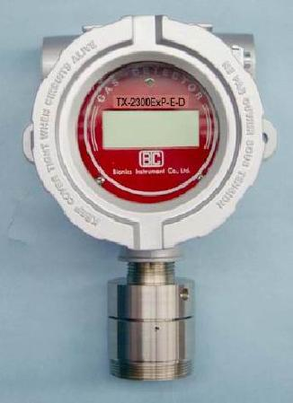
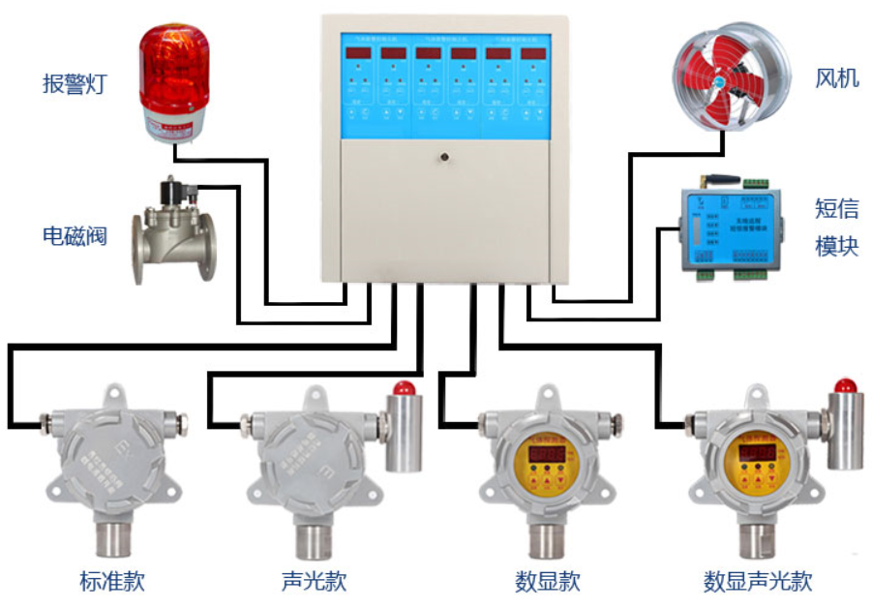
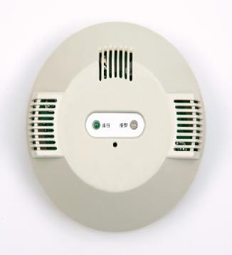
1.2.1、可燃气体探测器
可燃气体探测仪

Slide 14
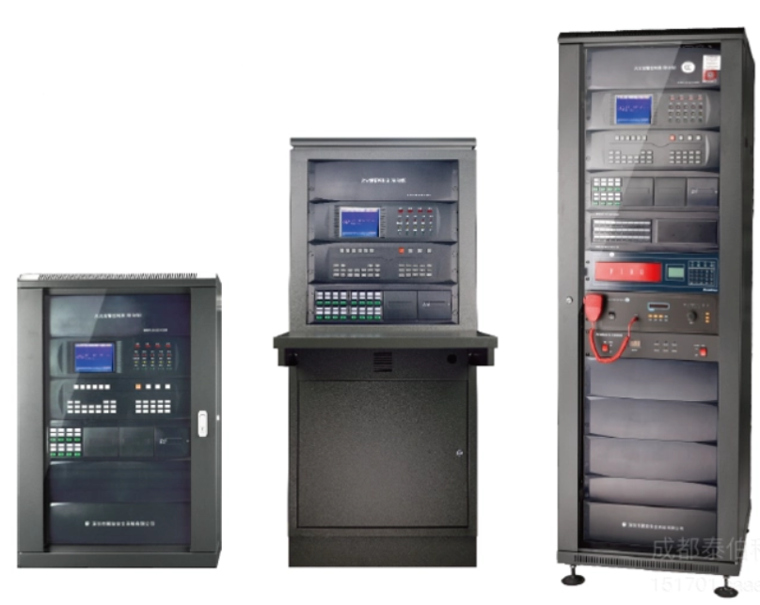
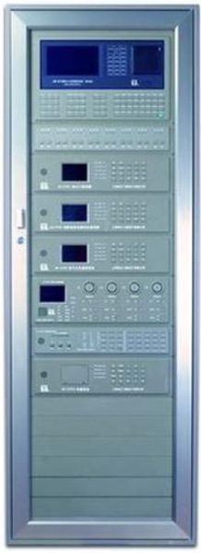
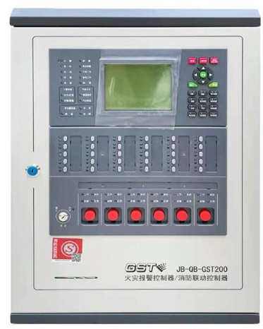
1.2.2、报警控制器
海湾
赋安
报警控制器
松江

Slide 15
目录
CONTENTS
01
火灾自动报警系统
02
防排烟系统
03
消火栓给水系统

Slide 16
2.1、建筑防排烟系统
防排烟系统的重要性：
是导致火灾蔓延和人员伤亡的主要因素；
掌握致灾因素具体危害、规律和特点；
怎样防止这些因素的发生；
据统计，火灾中因烟气中毒、窒息死亡的人数占火灾死亡总人数的70%以上；
火灾中产生的烟气是导致火灾伤亡和蔓延的主要因素。
防烟系统：利用自然控烟和机械控烟等方式，在建筑物火灾期间控制烟气和热气蔓延流动的设施。
排烟系统：为排除在建筑物火灾中产生的烟雾和热气，而安装在建筑物内的固定设施。

Slide 17
2.1、建筑防排烟系统
烟气处置目标与手段（核心要素）
及时排除有毒有害的烟气，提供室内人员清晰的疏散高度和时间；
排烟排热，有利于消防人员进入火场开展对火灾事故的处置；
在火灾熄灭后，对残余的烟气进行排除，恢复正常的环境。
防烟方式 ——采用机械加压送风方式或自然通风方式，防止烟气进入疏散通道。
设置部位：疏散楼梯间；前室、合用前室；避难层（间）
排烟方式——采用机械排烟方式或自然排烟方式，将烟气排至建筑物外
设置部位：超过一定长度的走道；超过一定面积的房间；汽车库、中庭、舞台。
排烟的特殊措施 加强的：机械可开启外窗
简易的：易熔采光带（窗）

Slide 18
2.2、建筑防排烟系统的作用
1、为安全疏散创造有利条件：
火灾统计和试验表明，凡设有完善的防排烟设施的建筑，很少由于浓烟或高温作用使室内人员睁不开眼，透不过气的情况，使疏散方向、路线较为清楚，能为安全疏散创造有利条件。
2、为火灾扑救创造有利条件：
当建筑物发生火灾处于熏烧阶段，房间充满烟雾、门窗处于紧闭状态，在这种情况下当消防人员进入火场时，由于浓烟和热气的作用，看不清火场情况，不能迅速而准确地确定起火点，大大影响了灭火效果。但如果采取了防排烟设施，则就可避免以上现象，从而为消防扑救创造有利条件。
3、控制火势蔓延：
试验表明，设有完善防排烟设施的建筑发生火灾时不但能排除大量烟气，还能排出一场火灾中70％～80％的热量，从而起到阻止火势蔓延的作用。

Slide 19
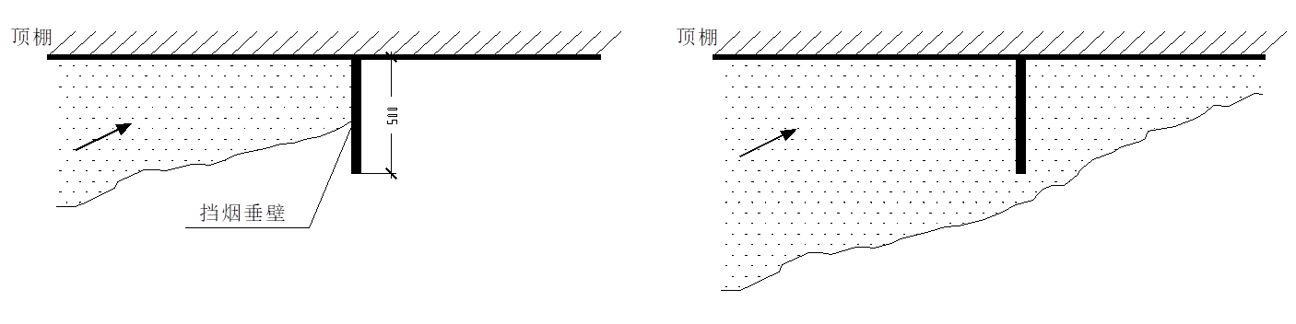
2.3、防烟分区与挡烟垂壁
防烟分区：采用挡烟垂壁、非燃烧体隔墙或从顶棚下突出不小于0.5m的挡烟梁等措施划分防烟空间。
挡烟垂壁：装于吊顶下，能对烟和热气的横向流动造成障碍的垂直分隔体，用不燃材料制成，从顶棚下垂不小于50cm固定的或活动的挡烟设施。
作用：把高温烟气控制在一定范围内，并通过排烟设施迅速排除，从而达到控制烟气扩散和火灾蔓延的目的。

Slide 20
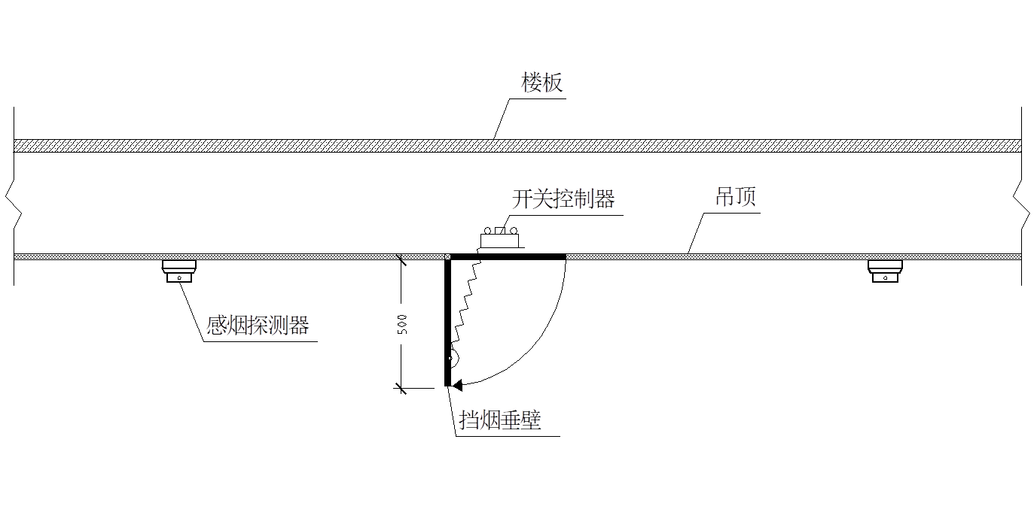
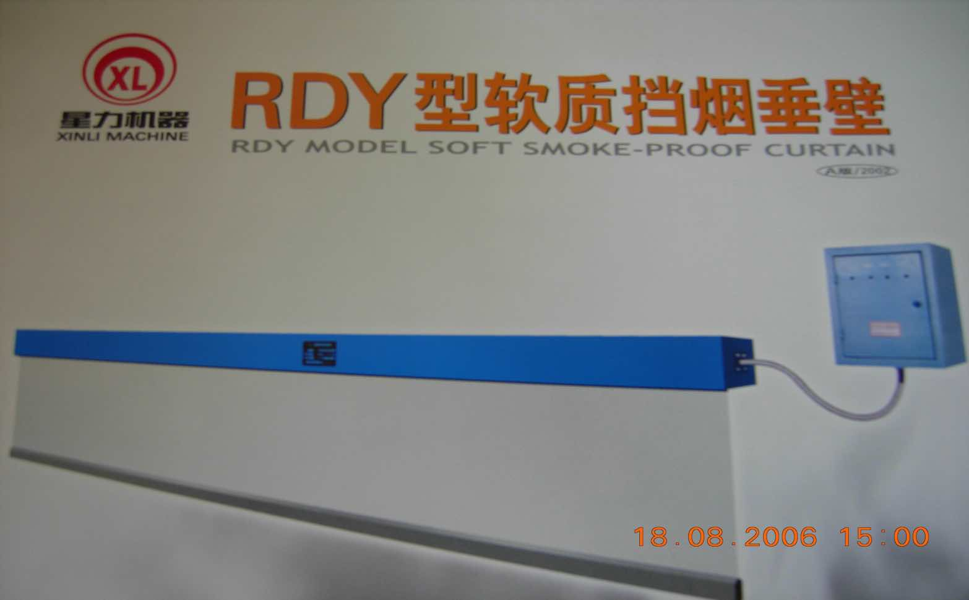
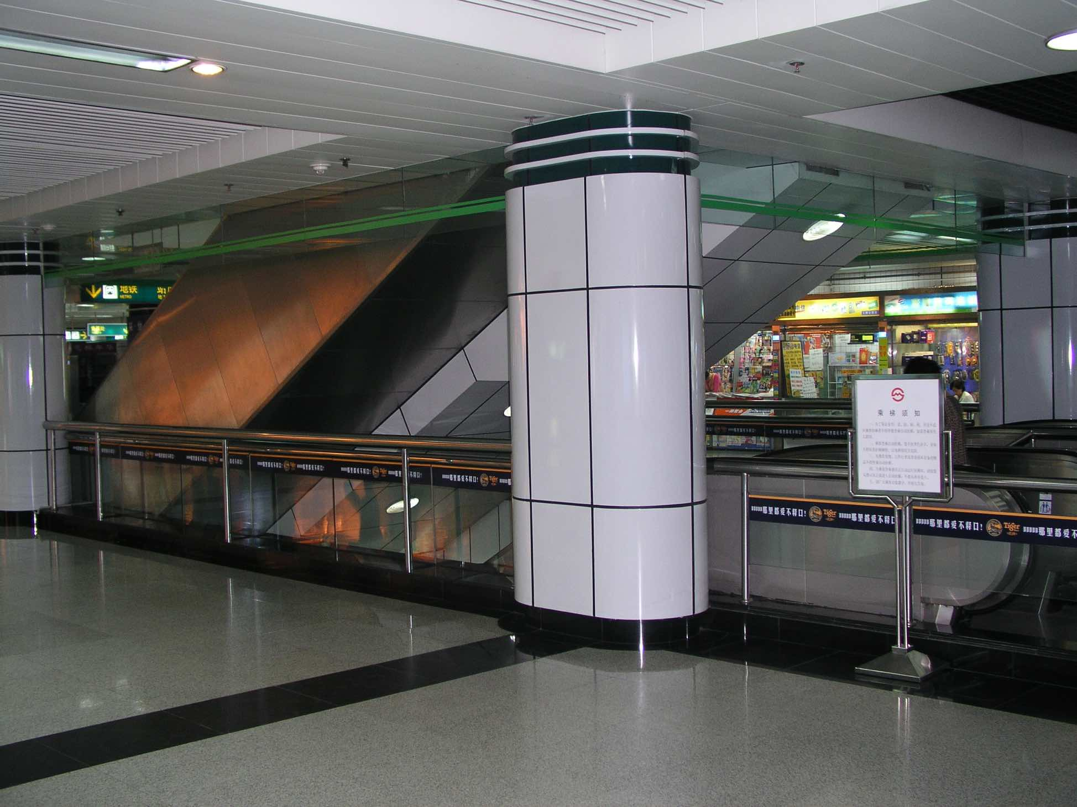
2.3、防烟分区与挡烟垂壁
转动式挡烟垂壁
挡烟垂壁

Slide 21
2.4、系统组件
防烟系统的组件：
自然防烟：楼梯间、可开启的外窗；
机械防烟：送风阀、送风井、送风机、( 70℃防火阀、联动控制设备)。
排烟系统的组件：
自然排烟：可开启的外窗；
机械排烟：排烟阀、排烟井、排烟风机、(活动或固定式挡烟垂壁、挡烟隔墙、挡烟梁、 280℃排烟防火阀、联动控制设备)。
关键组件：风机、送（排）风口。

Slide 22
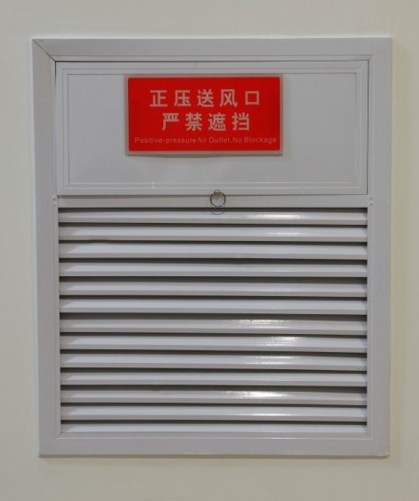
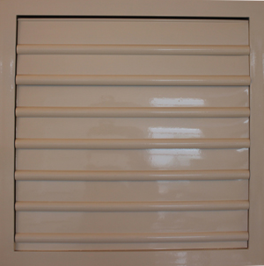
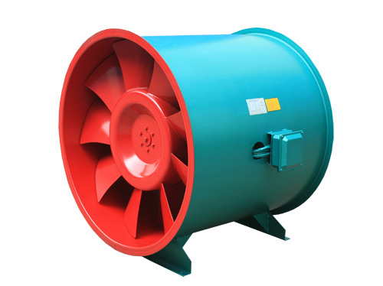
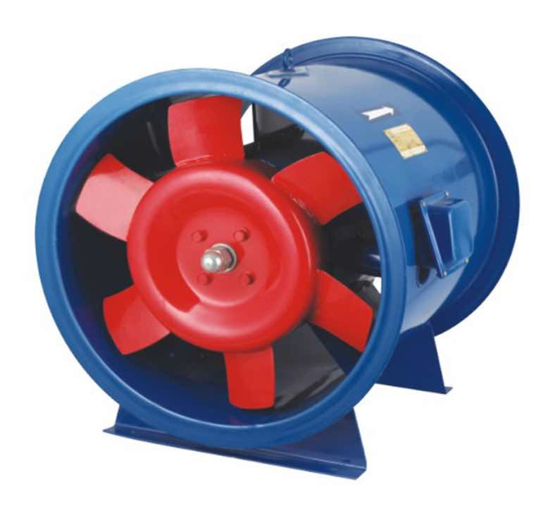
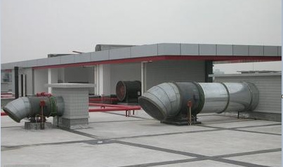
2.4、系统组件
正压送风机
排烟风机
电动正压送风阀
自垂百叶送风阀

Slide 23
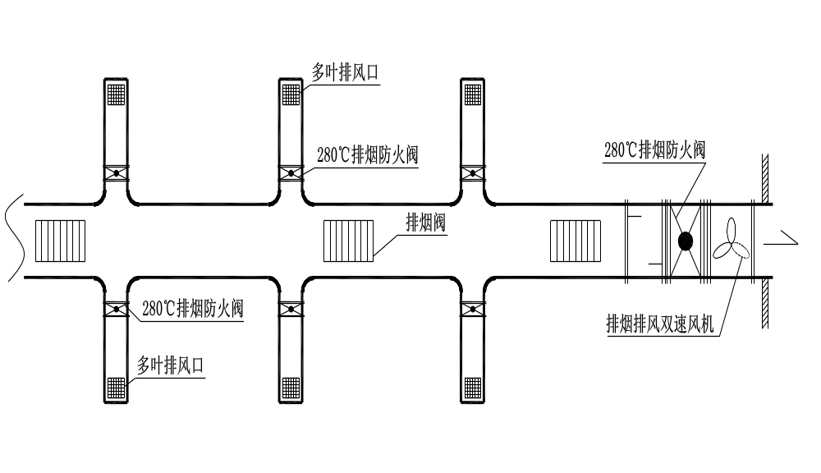
2.4、系统组件

Slide 24
目录
CONTENTS
01
火灾自动报警系统
02
防排烟系统
03
消火栓给水系统

Slide 25
3.1、消防给水灭火系统
消防给水系统：主要由消防水源、供水设备和供水管网、阀门等构成。
在火灾时采用不同的释放方式供给灭火、冷却、保护、稀释用水，对火灾进行控制、扑灭。
消防给水系统的水源主要有市政给水（管网）、消防水池、天然水源、地下水等。
消防给水系统的给水应当：无污染、无腐蚀、无悬浮物。水质不应当影响消火栓、报警阀、喷头等部件的正常使用。水源应当充足、可靠，满足设计用水要求，并保证有一定余量。
消防给水系统要求：在灭火时保证一定范围内有足够的水压和流量（核心要素）。
消防给水分为室外和室内消防给水两个部分，室外给水系统是指设置在建筑物外墙中心线以外的消防给水设施，是建筑消防给水系统的重要组成部分。该系统大到可以担负整个城镇的消防给水任务，小到可担负居住小区、工矿企业或单体建筑物室外部分的消防给水任务，其通过室外消火栓(或消防水鹤)为消防车等消防设备提供火场消防用水。室内消防给水是指建筑物内部的消防设施用水。

Slide 26
3.2、消防给水灭火系统的分类
分类方式 | 系统名称 | 特 点 | 实现方式 | 用 途
按 水 压 分 | 高压消防给水系统 | 在消防给水系统管网中，最不利处消防用水点的水压和流量平时能满足灭火时的需要，系统中不设消防泵和消防转输泵的消防给水系统。水量充足时可以不需要消防车灭火。 | 常利用地形高差实现。 | 用于有条件建造高压给水系统的场所，或者市政给水管网压力和管径能够满足给水要求的场所。
 | 稳高压消防给水系统 | 在消防给水系统管网中，平时由稳压设施保证系统中最不利处消防用水点的水压以满足灭火时的需要，系统中设有消防泵。在灭火时由压力联动装置启动消防泵，使管网中最不利点的水压和流量达到灭火要求。水量充足时可以不需要消防车灭火。 | 系统中设有稳压泵、消防泵、水压感应元件 | 用于要求供水反应速度快、应急防护水平高的场所，如大型石油化工企业的装置区、罐区。
 | 临时高压消防给水系统 | 在消防给水系统管网中，平时由稳压设施保证系统中最不利处消防用水点的水压以满足灭火时的需要，系统中设有消防泵。在灭火时启动消防泵，使管网中最不利点的水压和流量达到灭火要求。水量充足时可以不需要消防车灭火。 | 系统中设有消防泵，也可设置稳压泵。 | 用于没有条件建造高压消防给水系统，但有能够自行组织灭火行动且对系统最不利点压力有明确要求、对火灾控制要求较高的场所。
 | 低压消防给水系统 | 低压给水系统是指管网内平时水压较低，灭火时所需水压和流量要由消防车或其他移动式消防泵加压提供的给水系统。 | 无特殊要求。 | 一般建筑内的生产、生活和消防合用给水系统多采用这种系统。

Slide 27
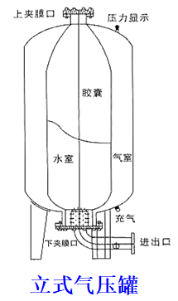
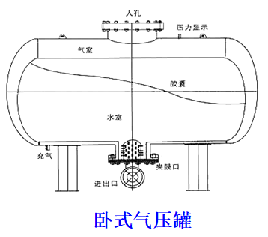
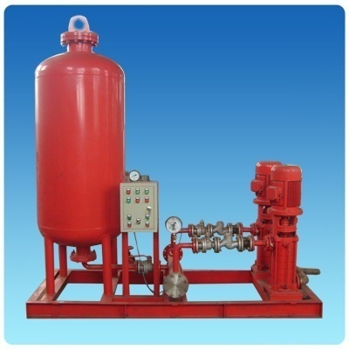
3.2、消防给水灭火系统的分类
气压给水设施：(了解)
其由气压水罐、水泵机组、电气控制系统、管路系统等组成，用于局部增压和及时供水，在容积达到要求的情况下可以代替高位消防水箱。该装置应可以显示消防水泵及稳压泵的启、停及工作故障状态，气压水罐总出水管的工作压力。

Slide 28
3.3、消防给水灭火系统的组成
在常见的临时高压消防给水系统中：系统设有消防水泵和高位消防水箱。当火灾发生，现场人员可打开消火栓箱，将水带与消火栓栓口连接，开启消火栓的阀门，按下消火栓箱内的启泵按钮，从而消火栓可投入使用。消火栓箱内的按钮直接起动消火栓泵，并向消防控制中心报警。
在供水的初期，由于消火栓泵的起动需要一定时间，其初期供水由高位消防水箱供水。
消火栓泵的起动，还可由消防泵现场、消防控制中心起动消火栓泵一旦起动后不得自动停泵，其停泵只能由手动控制。
消防水池：
用于无室外消防水源或室外水源不能满足要求的情况下，贮存火灾延续时间内室内外消防用水量（若室外水源能满足补水的要求，可扣除火灾持续时间内补充的水量）。消防水池应设有水位控制阀的进水管和溢水管、通气管、泄水管、出水管及水位指示器等附属装置。
消防水箱
1、消防水箱是消防给水管网系统的重要组成部分，包括高位水箱和中间消防水箱。消防水箱的主要作用是储存，并能自动供给高层建筑初期火灾时的消防用水水量，并保证相应的水压要求。
2、高层建筑水箱的设置高度，应满足室内最不利点所需最低工作压力要求，且应贮存10min的消防用水量。

Slide 29
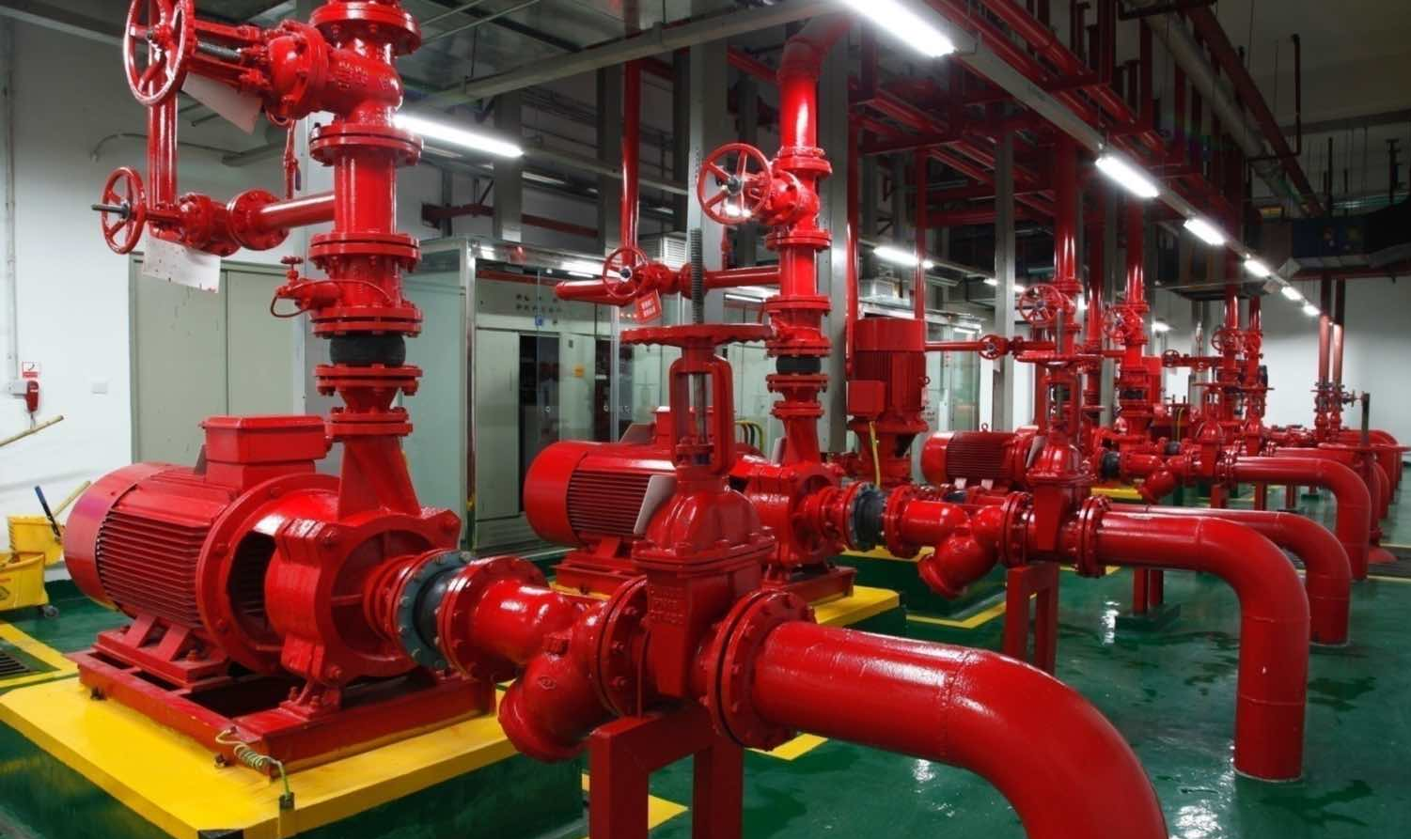

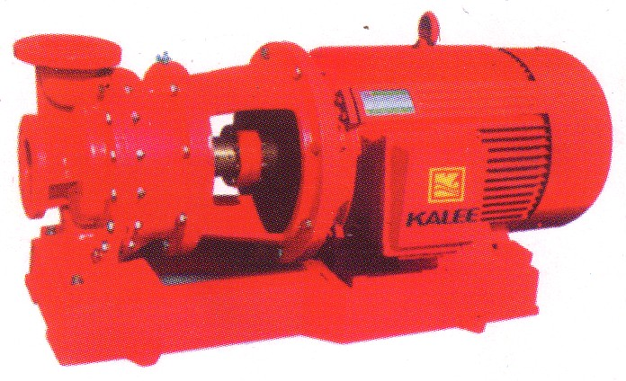
3.3、消防给水灭火系统的组成
消防泵设置要求：
①一组消防水泵的吸水管不应少于2 条。当其中一条关闭时，其余的吸水管应仍能通过全部用水量。
②消防水泵应采用自灌式吸水，并应在吸水管上设置检修阀门。当消防水泵直接从环状市政给水管网吸水时，消防水泵的扬程应按市政给水管网的最低压力计算。
③消防水泵应设置备用泵，其工作能力不应小于最大一台消防工作泵。
④消防水泵应保证在火警后30s 内启动。

Slide 30
3.3、消防给水灭火系统的组成
高位消防水箱设置高度
建筑物类别 | 设置高度
单、多层民用建筑 | 建筑最高部位
H≤100米的高层民用建筑 | 应保证最不利点消火栓静水压力≥0.07MPa
H＞100米的超高层民用建筑 | 应保证最不利点消火栓静水压力≥0.15MPa
增 压 稳 压 设 施
主要区别 |  | 系统稳压设施 | 局部稳压设施
组 成 |  | 设有消防稳压泵、消防稳压罐。当室、内外消防给水系统合并设置时，消防泵应由柴油驱动。 | 设有消防稳压罐，可不设消防稳压泵
设置位置 |  | 所设位置与消防泵相同，设于消防水泵房内 | 不必与消防泵设在一起，可在局部需要稳压的部位附近，一般在高位水箱旁。
设 备 | 消防 稳压泵 | 保证稳定系统最不利点工作时的水压。增压水泵的出水量，对消火栓给水系统不应大于5L/s；对自动喷水灭火系统不应大于1L/s。消火栓和自喷水系统宜分别设稳压泵。一运一备，具有自动切换功能，连续自动运行 | 一般大于系统最不利点工作时的水压。
 |  |  | 消火栓和自喷水系统的稳压泵不得合用。
 |  |  | 一运一备，具有自动切换功能，连续自动运行
 | 消防稳压罐 | 消火栓和自喷水系统合用时宜为450L， | 消火栓和自喷水系统合用时宜为80L，分开计算，均为50L。
 |  | 消火栓300L，对自喷水150。
稳压泵的给水管径 |  | DN50-80 | ≥DN50
稳压泵的控制方式 |  | 可不联动消防泵 | 应联动消防泵

Slide 31
3.4、水泵房
独立建造的消防水泵房：
其耐火等级不应低于二级。附设在建筑中的消防水泵房应采用耐火极限不低于2.00h的隔墙和1.50h的楼板与其它部位隔开。
消防水泵房的门应采用甲级防火门。
消防水泵房应有不少于2条的出水管直接与消防给水管网连接。当其中一条出水管关闭时，其余的出水管应仍能通过全部用水量。出水管上应设置试验和检查用的压力表和DN65 的放水阀门。当存在超压可能时，出水管上应设置防超压设施。
设在地下的消防水泵房，其疏散楼梯、通道、门应当按照有关国家规范设计，金属爬梯不应视为主要安全疏散楼梯。

Slide 32
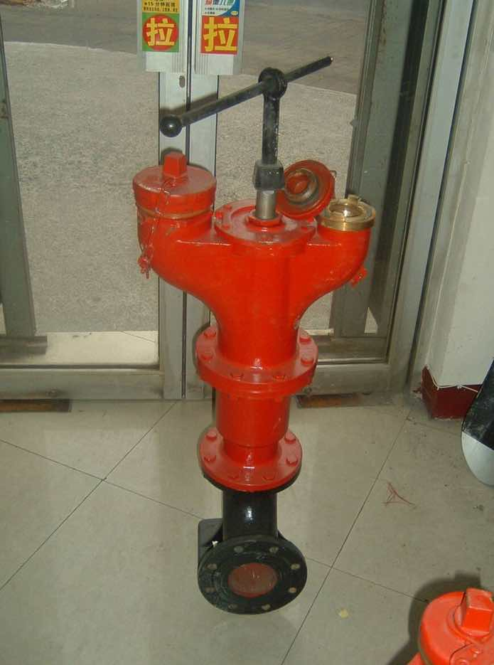
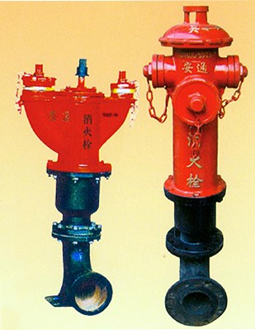
3.5、室外消火栓系统
室外消火栓系统：是设置在建筑物外墙的消防给水系统主要承担城市、集镇、居住区、工矿企业、单体建筑等室外部分消防给水任务的设施。
主要作用：为供消防车用水，室外消火栓有地上式和地下式两种，地下式有DN100和DN65栓口各一个。
设置要求：距路边不应大于2米，两个消火栓的间距不应大于120米，距建筑物外墙边不应小于5米，如建筑物在市政消火栓保护半径150米以内，且消防用水量不超过15L/s时，可不设室外消火栓。
DN100吸水管接口
DN65水带接口
套筒开关
进水管口及法兰盘

Slide 33
3.6、室内消火栓系统
室内消火栓系统：是既可供火灾现场人员使用消火栓箱内的消防水喉或者水枪扑救建筑物的初期火灾，又可供消防队员扑救建筑物大火的室内灭火系统。
水箱
室内消火栓系统组成：
消防水源：室外供水管网、天然水源、消防水池和其他水源；
消防供水设备：消防水池、消防水泵、高位消防水箱、稳压设施、水泵接合器；
室内消防给水管网：引入管、干管、支管、竖管和相应的配件、附件；
室内消火栓设施：消火栓、水带、水枪、消防卷盘、接扣、启泵按钮等。
增压稳压设备
水泵接合器
水池
消火栓
水泵

Slide 34
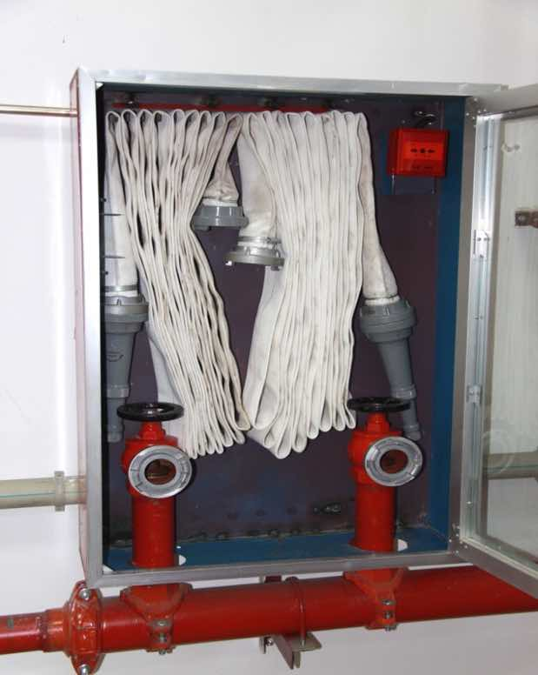
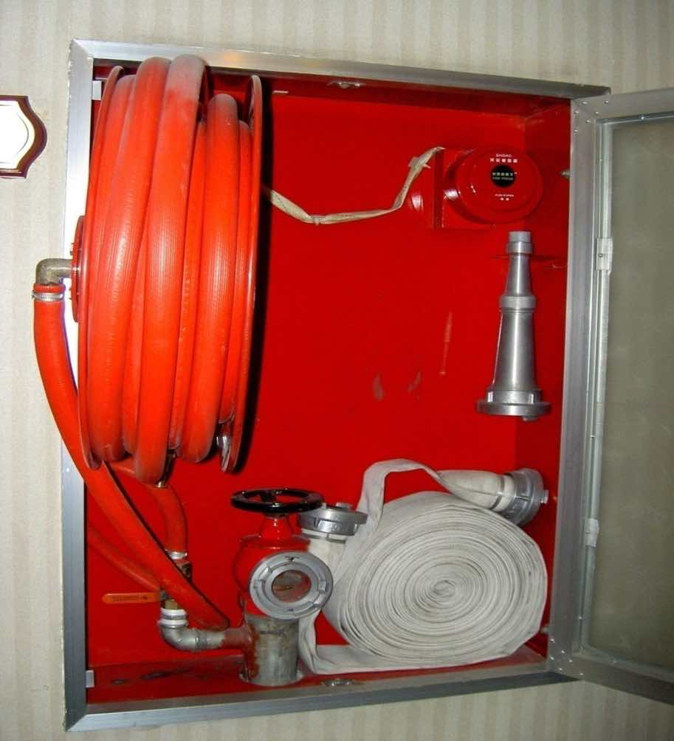
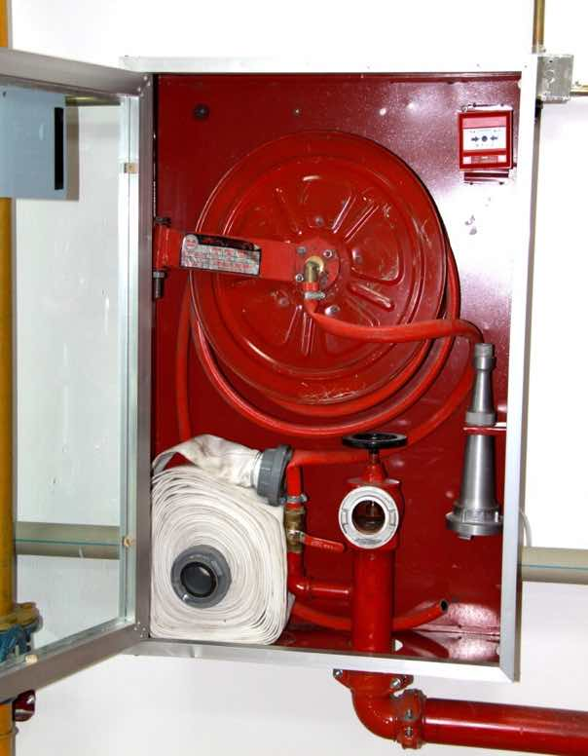
3.6、室内消火栓系统
消报
自救水喉
消火栓
水枪
水喉开关
水带

Slide 35
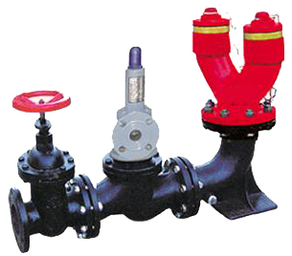
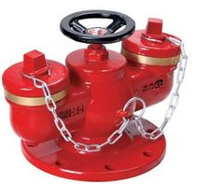
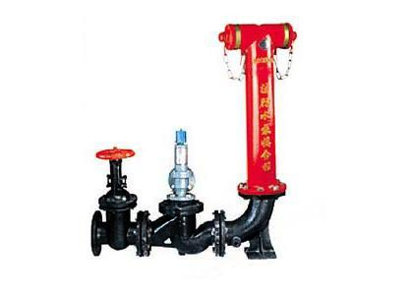
3.7、水泵接合器
消防水泵结合器设置要求
建 筑 物 类 别 |  | 设 置 条 件 | 说 明
单、多层建筑 | 厂房 | 设置室内消火栓且层数＞4层 | 室内消防给水管网设水泵接合器。自动喷水灭火系统应设水泵接合器
 | 库房
 | 公共建筑 | 设置室内消火栓且层数＞5层
高层工业建筑 |  | 均设
高层民用建筑 |  | 均设 | 室内消防给水和自动喷淋均设

Slide 36
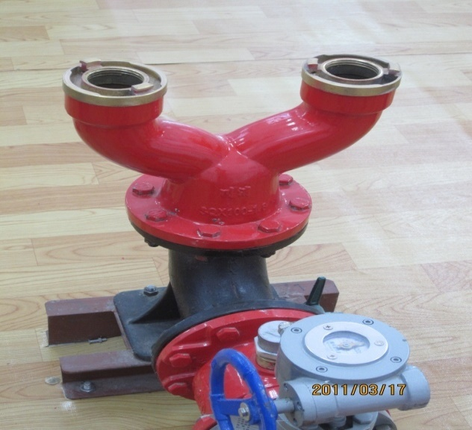
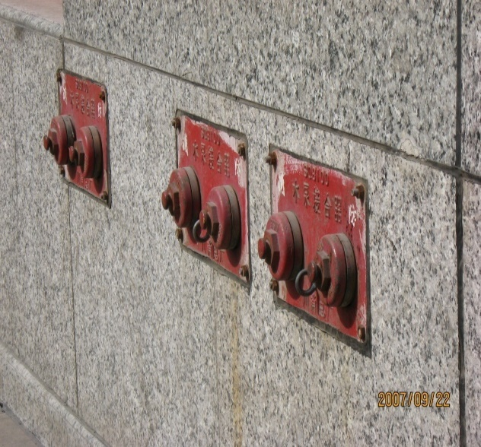
3.7、水泵接合器
地下式水泵接合器
地下式水泵接合器设在建筑物周围附近的专用井内，不占地方，适用于寒冷地区。安装时注意使接合口处在井盖正下方，顶部进水口与井盖底面距离不大于0.4m，地面附近应有明显标志，以便火场识别。
墙壁式水泵接合器
墙壁式水泵接合器形似室内消火栓，设在建筑物的外墙上，其高出地面的距离不宜小于0.7m，并应与建筑物的门、窗、孔洞保持不小于1.0m的水平距离。

Slide 37
Thanks

